Slide 1
Основи проведення оцінки впливу на довкілля та екологічної сертифікації у сфері виробництва будівельних матеріалів
Загальні засади здійснення оцінки впливу на довкілля у сфері виробництва будівельних матеріалів
стратегічна екологічна оцінка
ЗАКОН УКРАЇНИ
Про стратегічну екологічну оцінку
20 березня 2018 року № 2354-VIII
(Відомості Верховної Ради (ВВР), 2018, № 16, ст.138)
{Із змінами, внесеними згідно із Законом № 2389-IX від 09.07.2022}

Slide 2
ТЕРМІНИ ТА ВИЗНАЧЕННЯ ПОНЯТЬ
стратегічна екологічна оцінка
процедура визначення, опису та оцінювання наслідків виконання документів державного планування для довкілля, у тому числі для здоров’я населення, виправданих альтернатив, розроблення заходів із запобігання, зменшення та пом’якшення можливих негативних наслідків, яка включає визначення обсягу стратегічної екологічної оцінки, складання звіту про стратегічну екологічну оцінку, проведення громадського обговорення та консультацій (за потреби - транскордонних консультацій), врахування у документі державного планування звіту про стратегічну екологічну оцінку, результатів громадського обговорення та консультацій, інформування про затвердження документа державного планування

Slide 3
ТЕРМІНИ ТА ВИЗНАЧЕННЯ ПОНЯТЬ
документи державного планування
стратегії, плани, схеми, містобудівна документація, загальнодержавні програми, державні цільові програми та інші програми і програмні документи, включаючи зміни до них, які розробляються та/або підлягають затвердженню органом державної влади, органом місцевого самоврядування
наслідки для довкілля, у тому числі для здоров’я населення
будь-які ймовірні наслідки для флори, фауни, біорізноманіття, ґрунту, надр, клімату, повітря, води, ландшафту, природних територій та об’єктів, безпеки життєдіяльності населення та його здоров’я, матеріальних активів, об’єктів культурної спадщини та взаємодія цих факторів
громадськість
одна чи більше фізичних або юридичних осіб, їх об’єднання, організації або групи, зареєстровані на території, на яку поширюється дія документа стратегічного планування

Slide 4
Дія Закону не поширюється на:
документи державного планування, що стосуються виключно національної оборони або дій у разі надзвичайних ситуацій;
2) бюджети, бюджетні програми та фінансові плани;
3) план відновлення та розвитку регіонів, плани відновлення та розвитку територіальних громад.

Slide 5
ПОРЯДОК ЗДІЙСНЕННЯ СТРАТЕГІЧНОЇ ЕКОЛОГІЧНОЇ ОЦІНКИ
1) визначення обсягу стратегічної екологічної оцінки;
2) складання звіту про стратегічну екологічну оцінку;
3) проведення громадського обговорення та консультацій у порядку, передбаченому Законом, транскордонних консультацій у порядку, цим Законом;
4) врахування звіту про стратегічну екологічну оцінку, результатів громадського обговорення та консультацій;
5) інформування про затвердження документа державного планування;
6) моніторинг наслідків виконання документа державного планування для довкілля, у тому числі для здоров’я населення.

Slide 6
Визначення обсягу стратегічної екологічної оцінки
Для визначення обсягу досліджень, методів екологічної оцінки, рівня деталізації інформації, що має бути включена до звіту про стратегічну екологічну оцінку, та необхідності здійснення стратегічної екологічної оцінки незначних змін до документа державного планування, щодо якого раніше здійснювалася стратегічна екологічна оцінка, замовник подає заяву про визначення обсягу стратегічної екологічної оцінки (на паперових носіях та в електронному вигляді) до органів,
- щодо документа державного планування загальнодержавного рівня ЦОВВ,
- щодо документа державного планування місцевого та регіонального рівнів і оприлюднює її в порядку, з метою одержання та врахування пропозицій і зауважень громадськості.

Slide 7
Визначення обсягу стратегічної екологічної оцінки
Заява про визначення обсягу СЕО повинна містити інформацію про:
1) замовника
2) вид та основні цілі документа державного планування, його зв’язок з іншими документами державного планування
3) те, якою мірою документ державного планування визначає умови для реалізації видів діяльності або об’єктів, щодо яких законодавством передбачено здійснення процедури оцінки впливу на довкілля (у тому числі щодо визначення місцезнаходження, розміру, потужності або розміщення ресурсів)
4) ймовірні наслідки:
а) для довкілля, у тому числі для здоров’я населення;
б) для територій з природоохоронним статусом;
в) транскордонні наслідки для довкілля, у тому числі для здоров’я населення;
5) виправдані альтернативи, які необхідно розглянути, у тому числі якщо документ державного планування не буде затверджено;
6) дослідження, які необхідно провести, методи і критерії, що використовуватимуться під час стратегічної екологічної оцінки;
7) заходи, які передбачається розглянути для запобігання, зменшення та пом’якшення негативних наслідків виконання документа державного планування;
8) пропозиції щодо структури та змісту звіту про стратегічну екологічну оцінку;
9) орган, до якого подаються зауваження і пропозиції, та строки їх подання.

Slide 8
Врахування зауважень і пропозицій громадськості
Заява про визначення обсягу стратегічної екологічної оцінки та (за наявності) проект документа державного планування оприлюднюються шляхом розміщення на офіційному веб-сайті замовника з метою одержання та врахування зауважень і пропозицій громадськості.
Замовник повідомляє громадськість про оприлюднення заяви про визначення обсягу стратегічної екологічної оцінки та (за наявності) проекту документа державного планування та забезпечує вільний доступ громадськості до цих документів протягом усього строку громадського обговорення.
Строк громадського обговорення заяви про визначення обсягу стратегічної екологічної оцінки встановлюється замовником і не може становити менш як 15 днів з дня її оприлюднення.

Slide 9
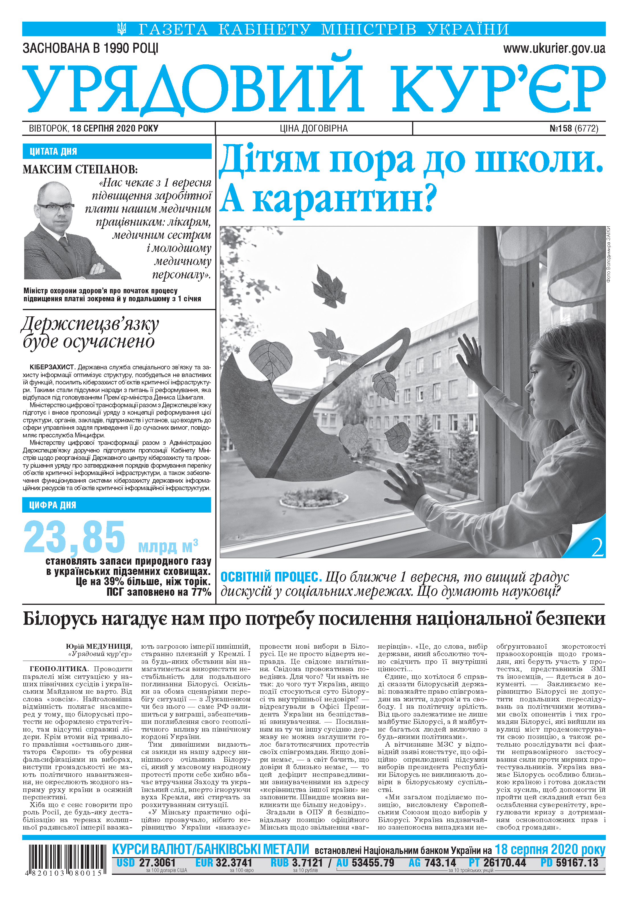
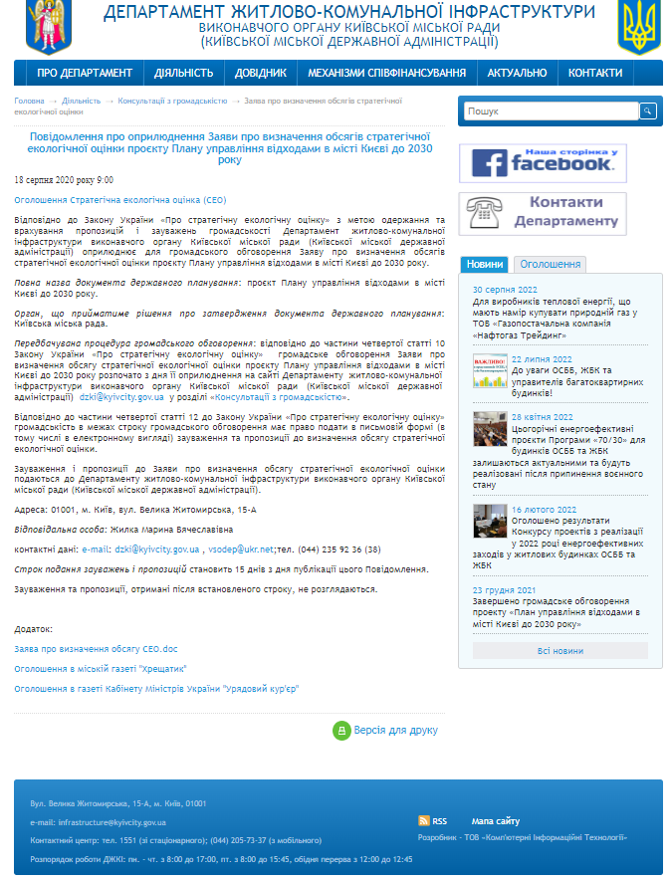
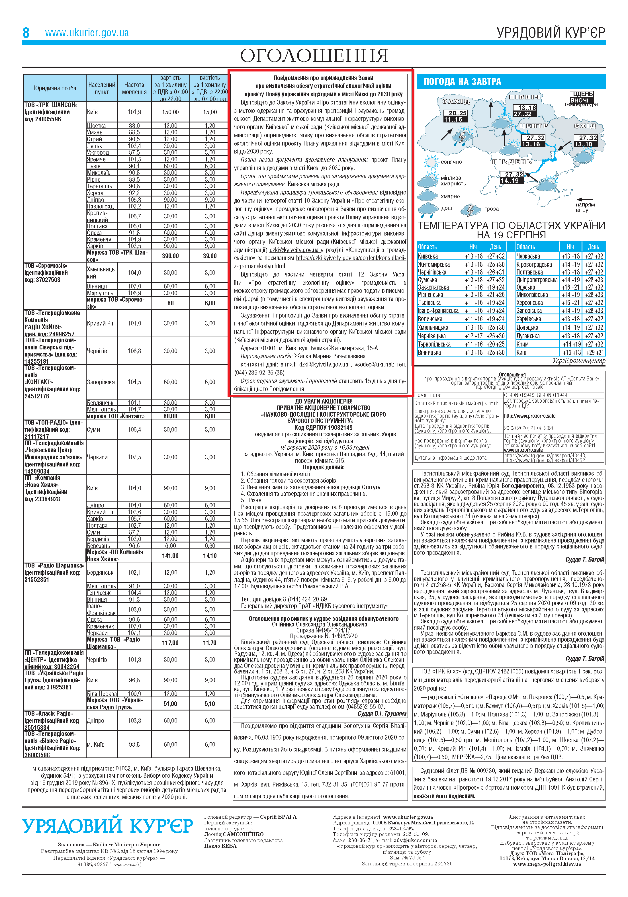

Slide 10
Зауваження і пропозиції та прийняття рішення про необхідність здійснення СЕО
ЦОВВ - щодо проектів документів державного планування загальнодержавного рівня, та органи місцевого та регіонального рівнів, - щодо проектів документів державного планування місцевого та регіонального рівнів надають у письмовій формі свої зауваження і пропозиції до заяви про визначення обсягу СЕО у строк, що не перевищує 15 днів з дня отримання. За відсутності письмових зауважень і пропозицій протягом зазначеного строку замовник самостійно визначає обсяг досліджень та рівень деталізації інформації, що має бути включена до звіту про СЕО.
ЦОВВ - щодо документа державного планування загальнодержавного рівня та органи місцевого та регіонального рівнів, - щодо документа державного планування місцевого та регіонального рівнів розглядають заяву про визначення обсягу СЕО, в якій передбачена необхідність здійснення СЕО незначних змін до документа державного планування, щодо якого раніше здійснювалася стратегічна екологічна оцінка, приймають рішення про необхідність здійснення СЕО цих змін, про що повідомляють заявника у письмовій формі у строк, що не перевищує 15 днів.
Підставою для прийняття рішення про необхідність здійснення СЕО незначних змін до документа державного планування, щодо якого раніше здійснювалася СЕО, є критерії визначення наслідків для довкілля, у тому числі для здоров’я населення, затверджені органом.
Якщо замовник на підставі рекомендацій, передбачених частиною сьомою цієї статті, приймає рішення про нездійснення СЕО незначних змін до документа державного планування, щодо якого раніше здійснювалася СЕО, він оприлюднює таке рішення разом з його обґрунтуванням.

Slide 11
Звіт про стратегічну екологічну оцінку
Звіт про СЕО складається до затвердження документа державного планування та містить з урахуванням змісту і рівня деталізації документа державного планування, сучасних знань і методів оцінювання таку інформацію:
1) зміст та основні цілі документа державного планування, його зв’язок з іншими документами державного планування;
2) характеристику поточного стану довкілля, у тому числі здоров’я населення, та прогнозні зміни цього стану, якщо документ державного планування не буде затверджено (за адміністративними даними, статистичною інформацією та результатами досліджень);
3) характеристику стану довкілля, умов життєдіяльності населення та стану його здоров’я на територіях, які ймовірно зазнають впливу (за адміністративними даними, статистичною інформацією та результатами досліджень);
4) екологічні проблеми, у тому числі ризики впливу на здоров’я населення, які стосуються документа державного планування, зокрема щодо територій з природоохоронним статусом (за адміністративними даними, статистичною інформацією та результатами досліджень);

Slide 12
Звіт про стратегічну екологічну оцінку
5) зобов’язання у сфері охорони довкілля, у тому числі пов’язані із запобіганням негативному впливу на здоров’я населення, встановлені на міжнародному, державному та інших рівнях, що стосуються документа державного планування, а також шляхи врахування таких зобов’язань під час підготовки документа державного планування;
6) опис наслідків для довкілля, у тому числі для здоров’я населення, у тому числі вторинних, кумулятивних, синергічних, коротко-, середньо- та довгострокових (1, 3-5 та 10-15 років відповідно, а за необхідності - 50-100 років), постійних і тимчасових, позитивних і негативних наслідків;
7) заходи, що передбачається вжити для запобігання, зменшення та пом’якшення негативних наслідків виконання документа державного планування;
8) обґрунтування вибору виправданих альтернатив, що розглядалися, опис способу, в який здійснювалася стратегічна екологічна оцінка, у тому числі будь-які ускладнення (недостатність інформації та технічних засобів під час здійснення такої оцінки);

Slide 13
Звіт про стратегічну екологічну оцінку
9) заходи, передбачені для здійснення моніторингу наслідків виконання документа державного планування для довкілля, у тому числі для здоров’я населення;
10) опис ймовірних транскордонних наслідків для довкілля, у тому числі для здоров’я населення (за наявності);
11) резюме нетехнічного характеру інформації, передбаченої пунктами 1-10 розраховане на широку аудиторію.
Звіт про стратегічну екологічну оцінку підписується всіма його авторами (виконавцями) із зазначенням їхньої кваліфікації.

Slide 14
Громадське обговорення
Замовник своєчасно забезпечує можливості для участі громадськості у стратегічній екологічній оцінці проекту документа державного планування, за умови доступності для розгляду всіх альтернативних варіантів.
Проект документа державного планування та звіт про стратегічну екологічну оцінку оприлюднюються на офіційному веб-сайті замовника з метою одержання та врахування зауважень і пропозицій громадськості.
Про оприлюднення проекту документа державного планування та звіту про стратегічну екологічну оцінку громадськість повідомляє замовник.
Повідомлення про оприлюднення проекту документа державного планування та звіту про стратегічну екологічну оцінку публікується у друкованих засобах масової інформації (не менш як у двох), визначених замовником, та розміщується на офіційному веб-сайті замовника. Замовник забезпечує розміщення повідомлення та доступ до проекту документа державного планування і звіту про стратегічну екологічну оцінку протягом усього строку громадського обговорення.
Строк громадського обговорення встановлюється замовником і не може становити менш як 30 днів з дня оприлюднення повідомлення.

Slide 15
Громадське обговорення
Громадське обговорення у процесі СЕО проектів містобудівної документації на місцевому рівні проводиться в порядку, визначеному Законом України "Про регулювання містобудівної діяльності" для громадського обговорення проектів містобудівної документації на місцевому рівні.
Громадському обговоренню підлягають розроблені в установленому порядку проекти містобудівної документації на місцевому рівні: комплексні плани, генеральні плани населених пунктів, плани зонування територій, детальні плани територій.
Затвердження на місцевому рівні містобудівної документації без проведення громадського обговорення проектів такої документації забороняється.
При вирішенні відповідно до Закону України "Про відчуження земельних ділянок, інших об’єктів нерухомого майна, що на них розміщені, які перебувають у приватній власності, для суспільних потреб чи з мотивів суспільної необхідності" питань відчуження для суспільних потреб чи з мотивів суспільної необхідності земельних ділянок, інших об’єктів нерухомого майна, що на них розміщені, які перебувають у власності фізичних або юридичних осіб, громадські слухання не проводяться.

Slide 16
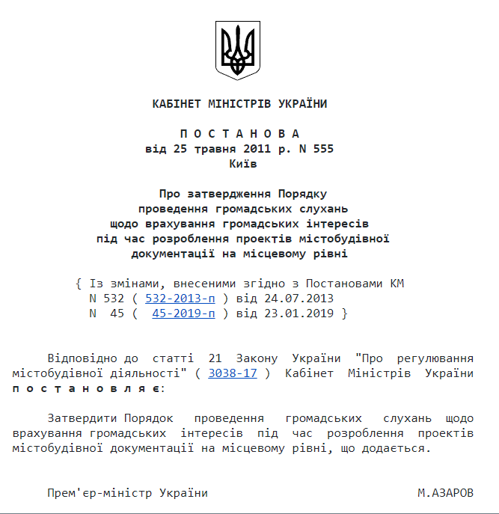
Громадські слухання
Для розгляду спірних питань, що виникають у процесі громадського обговорення, може утворюватися погоджувальна комісія.
До складу погоджувальної комісії входять:
- посадові особи замовника містобудівної документації;
- представники органу земельних ресурсів, природоохоронного і санітарно-епідеміологічного органу, органу містобудування та архітектури, охорони культурної спадщини та інших органів;
- представники професійних об’єднань та спілок, архітектори, науковці;
- уповноважені представники громадськості, які обираються під час громадських слухань. Кількість представників громадськості має становити не менш як 50% і не більш як 70 % загальної чисельності комісії.
Головою погоджувальної комісії є посадова особа замовника містобудівної документації. Погоджувальна комісія протягом 2-х тижнів після її утворення розглядає спірні питання, зафіксовані у протоколі громадських слухань, та ухвалює рішення про врахування або мотивоване відхилення таких пропозицій (зауважень).

Slide 17
Громадські слухання
Засідання погоджувальної комісії є правомочним, якщо у ньому взяли участь не менш як 2/3 її членів (з них не менше половини - представники громадськості).
Рішення погоджувальної комісії оформлюється протоколом.
У разі неможливості врегулювати спірні питання між сторонами погоджувальною комісією остаточне рішення приймає замовник містобудівної документації. Урегульовані погоджувальною комісією спірні питання між сторонами або прийняті замовником містобудівної документації рішення є підставою для внесення змін до проекту відповідної документації.
У разі неспроможності комісії врегулювати спірні питання між сторонами остаточне рішення приймає замовник містобудівної документації.
Затвердження містобудівної документації без проведення громадського обговорення проектів такої документації забороняється. Матеріали щодо розгляду пропозицій громадськості є невід’ємною складовою зазначеної документації.

Slide 18
Консультації з органами виконавчої влади
Проект документа державного планування, звіт про СЕО та повідомлення про оприлюднення цих документів подає замовник (на паперових носіях та в електронному вигляді).
Органи після отримання проекту документа державного планування та звіту про СЕО протягом 5 робочих днів розміщують повідомлення про оприлюднення проекту документа державного планування на своєму офіційному веб-сайті із зазначенням замовника та у строк, що не перевищує 30 днів з дня отримання, подають замовнику в письмовій формі зауваження і пропозиції до проекту документа державного планування та звіту про СЕО.
У разі неподання таких зауважень і пропозицій протягом зазначеного строку вважається, що зауваження і пропозиції відсутні.
За необхідності органи, можуть залучати інші органи виконавчої влади або органи місцевого самоврядування, спеціалістів і науковців до консультацій у строки, які не перевищують строк подання зауважень і пропозицій, передбачений частиною третьою цієї статті.

Slide 19
Консультації з органами виконавчої влади
Усі зауваження і пропозиції, одержані протягом встановленого строку, підлягають обов’язковому розгляду замовником. За результатами розгляду замовник враховує одержані зауваження і пропозиції або мотивовано їх відхиляє.
За результатами консультацій замовник готує довідку про консультації, в якій підсумовує отримані зауваження і пропозиції та зазначає, яким чином у документі державного планування та звіті про стратегічну екологічну оцінку враховані зауваження і пропозиції, подані відповідно до цієї статті, а також обґрунтовує обрання саме цього документа державного планування у тому вигляді, в якому він запропонований до затвердження, серед інших виправданих альтернатив, представлених до розгляду. До довідки додаються отримані письмові зауваження і пропозиції. Довідка про консультації є публічною інформацією.

Slide 20
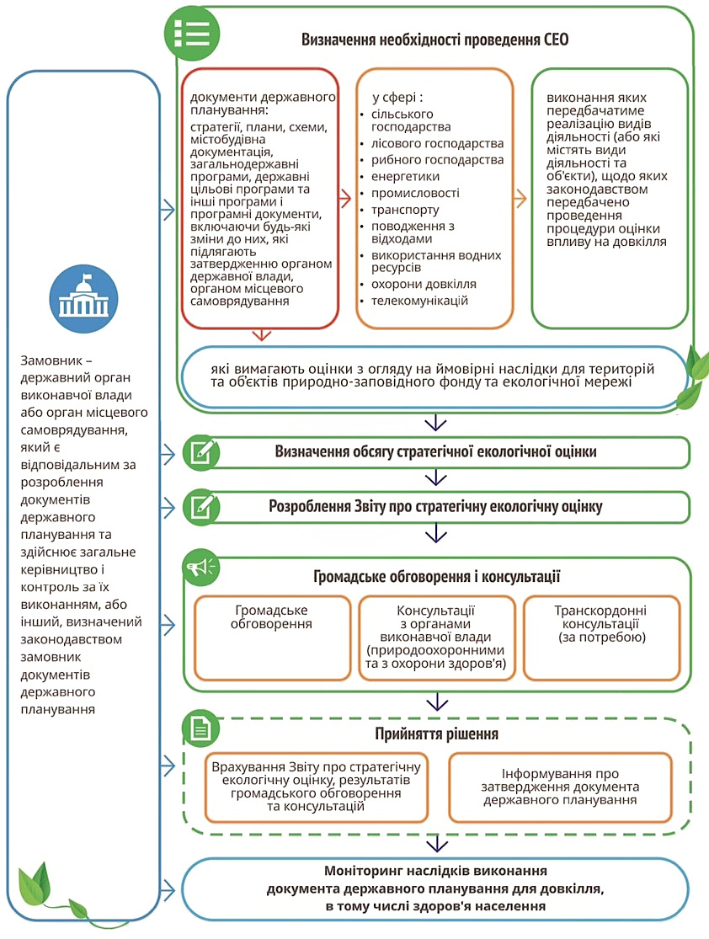
Посилання
http://zakon.rada.gov.ua/laws/show/2354-19
https://mepr.gov.ua/files/docs/nakazy/2018/nakaz_296.pdf
http://epl.org.ua/human-posts/postatejnyj-komentar-do-zakonu-ukrayiny-pro-strategichnu-ekologichnu-otsinku-2/

